Slide 1
Интернет вещей

Slide 2
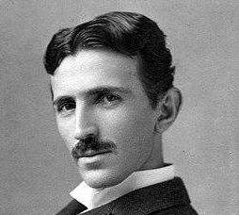

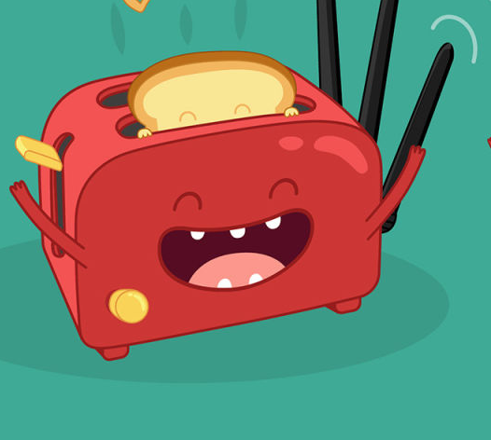
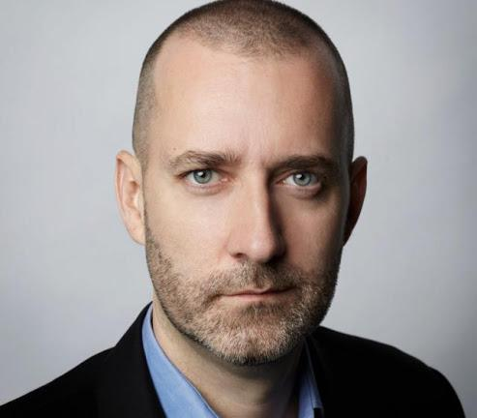
История
1926 год
Никола Тесла
предсказал Интернет Вещей, сказав, что все вещи будут связаны и станут частью единого целого.
1990 год
Тостер
Первое устройство, подключенное к интернету.
1999 год
Кэвин Эштон
Внедрение RFID и создание термина “Интернет вещей”.

Slide 3
Интернет вещей
2016 год
6,4 млрд
подключенных
к интернету устройств
≈ 90%
объектов физического мира еще не подключены к интернету
снижение стоимости
увеличение устройств
развитие технологий
2020 год
50 млрд
подключенных
к интернету устройств

Slide 4
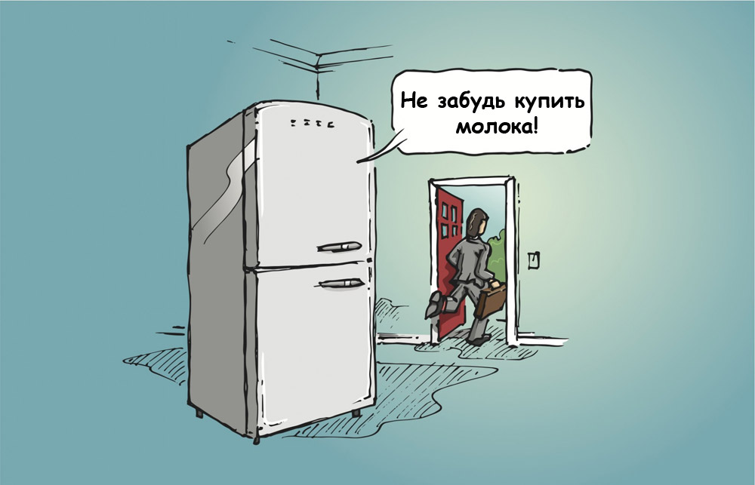
Так что же

Slide 5
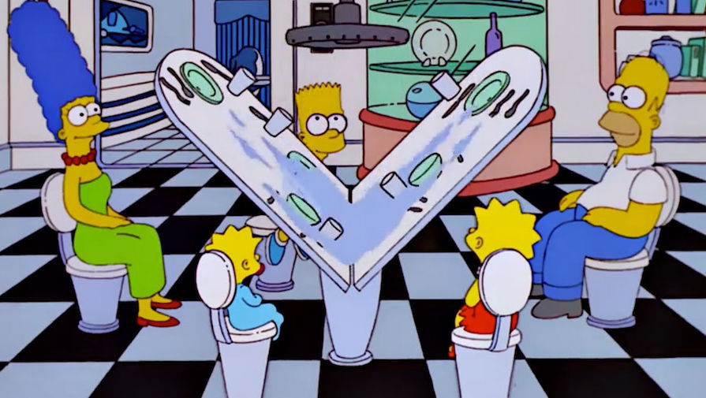
Преимущества
Оптимизация
Полный анализ
Снижение издержек
Осведомленность
Мгновенный контроль

Slide 6
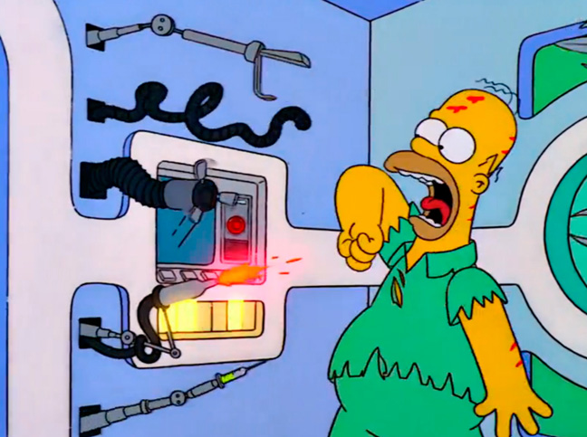
Недостатки
Стандарты
Автономность
Конфиденциальность
Законодательство
Безопасность

Slide 7
Яндекс навигатор
Водители тратят меньше времени в пробках, выбирая оптимальные маршруты объезда.
Еще немного и искусственный интеллект Яндекса начнёт перераспределять нагрузку на дорогах городов. Учитывая накопленную статистику, он будет предлагать такие маршруты, которые оптимально загрузят магистрали и минимизируют пробки.

Slide 8
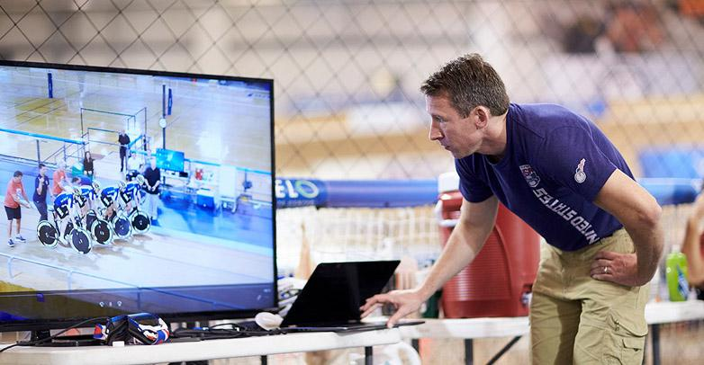
Спортивный IoT
Интернет вещей используют многие команды в футболе, хоккее, рэгби, гольфе и других видах. Как и во всех сферах, где применяется интернет вещей, главный смысл технологий в спорте — сбор и анализ данных.

Slide 9
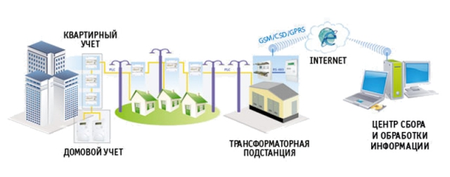
Умные счетчики
В случае внедрения «умных» счетчиков в масштабах города, структуры, обслуживающие жилые дома, превращаются в ненужных посредников и «выходят из игры». Аналогично — UBER, который за счет концепции Интернета вещей исключил таксомоторные компании из бизнес-модели частного извоза. Крупные структуры стали просто не нужны и сейчас клиент напрямую общается с водителем.

Slide 10
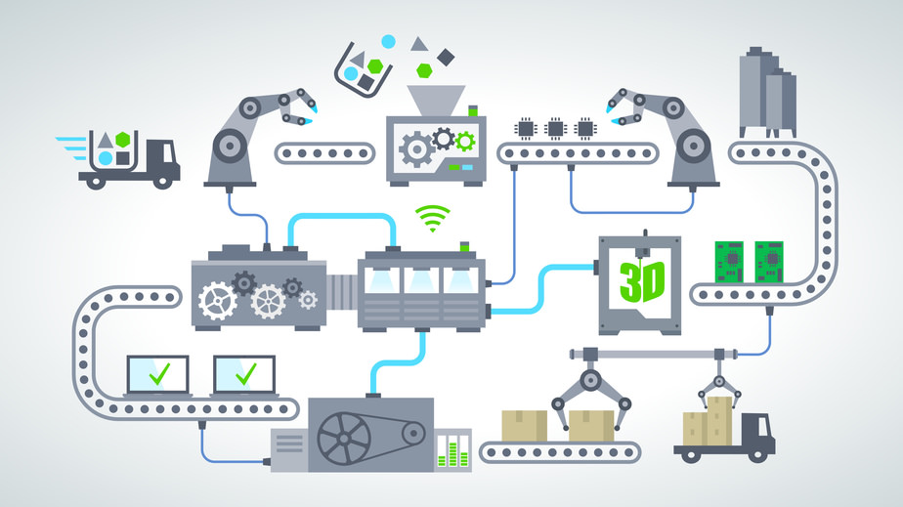
Умные заводы
Внедрение IoT-технологии позволило проводить упреждающее техобслуживание тогда, когда оно действительно нужно и ремонтировать машины до того, как они сломаются. Интернет вещей обеспечил не только непрерывность производства, но и сэкономил на планировании предупредительных работ — затраты на планирование составляют 30-40% от объема ремонтного фонда предприятия.

Slide 11

Носимый IoT
Носимые устройства являются дополнительными устройствами, аксессуарами для смартфонов. Они объединяют в себе различные датчики, устройства для уведомлений и индикации событий, внешние камеры и микрофоны для смартфонов.

Slide 12
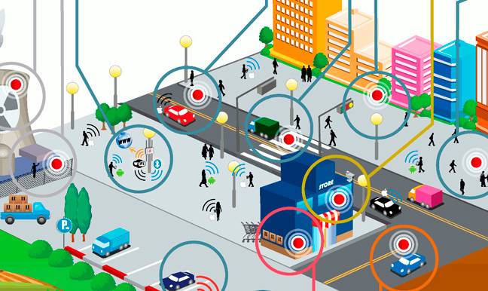
Что дальше?

